Slide 1
«Амандасу» жаттығуы Қарым - қатынас амандасудан басталады. Ойыншылар дөңгеленіп тұрады. Барлығы тақтаға қарайды. Егер тақтада күлкі бейнеленсе, онда бір - бірімізге күлімдей қараймыз. Қол бейнеленсе – қолымызды қысып амандасамыз. Күн бейнеленсе – жақсы ықыласпен сәлемдесеміз. Жүрек бейнеленсе – құшақтасамыз.

Slide 3
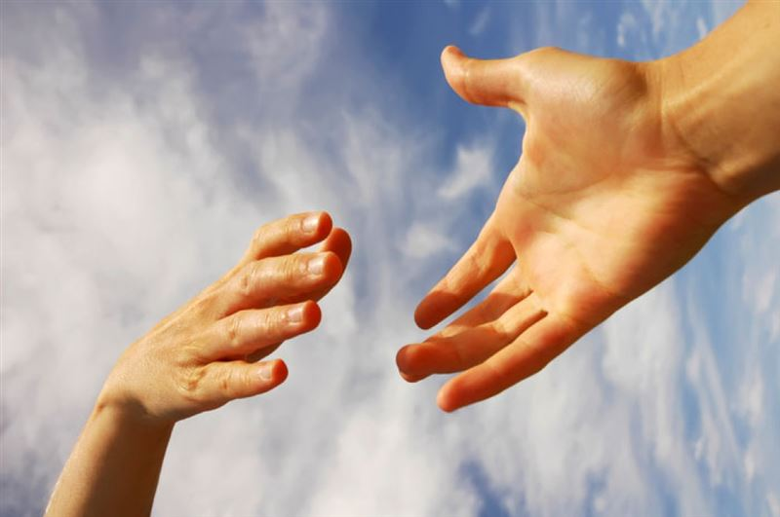

Slide 5
Береке Орта мектебі
САБАҚТЫҢ ТАҚЫРЫБЫ:
Тірі ағзалардың бес патшалығына жалпы сипаттама:
прокариоттар, протисталар, саңырауқұлақтар, өсімдіктер, жануарлар.
Өсімдіктер мен жануарлардың негізгі жүйелік топтары: Патшалықтар.Типтер. Бөлімдер. Кластар. Өсімдіктер мен жануарларды жүйелеудің маңызы.

Slide 6
Терминдер
Қазақ тілінде | Орыс тілінде | Ағылшын тілінде
Бактериялар | Бактерии | bacteria
Қарапайымдылар | Простейшие | protists
Вирустар | Вирусы | viruses
Өсімдіктер | Растения | plants
Жануарлар | Животные | animals
Саңырауқұлақтар | Грибы | Fungi
Қыналар | Лишайники | lichens
Мүктер | Мхи | moss
Даражарнақтылар | Однодольные | monocotyledons
Қосжарнақтылар | Двудольные | dicotyledon

Slide 7
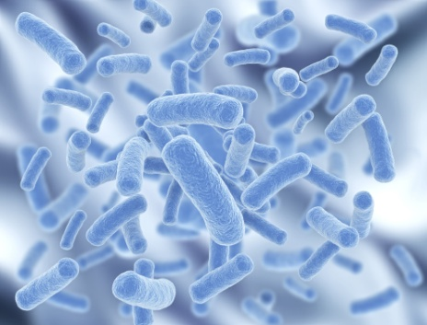
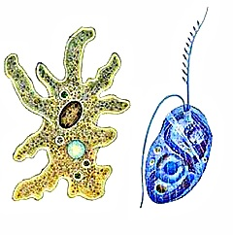
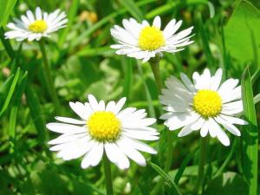
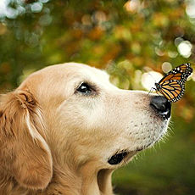
Патшалық-тар
бактериялар
Өсімдіктер
Саңырау-құлақтар
Жануарлар
Қарапайым-дылар

Slide 8
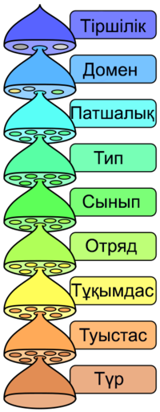
Жүйелеу-
ғаламшарда жойылып біткен және қазіргі кездегі кездесетін барлық жануарды белгілі тәртіпке сәйкестендіріп, ретке келтіру.

Slide 9
1723ж қосарлы атаутізімді ұсынған ғалым. Жүйелеудің негізін қалаған.

Slide 10
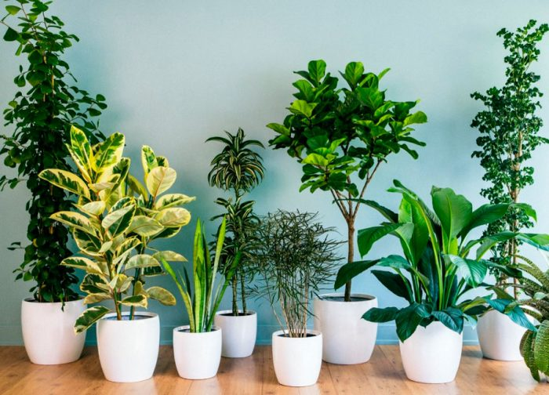
Өсімдіктерге
Дүние – Өсімдіктер
Бөлім - ашық тұқымдылар
Класс - бүрлі өсімдіктер
Қатар - қылқан жапырақтылар
Тұқымдас - қылқан жапырақтылар
Туыс - қарағайлар
Түр - кәдімгі қарағай

Slide 11
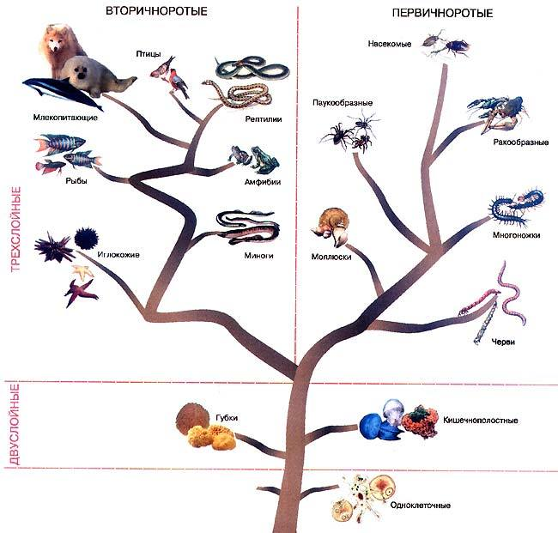
Жануарлар
Дүниесі - жануарлар
Тип- біржасушалылар
Класс-талшықтылар
Отряд-сауыттылар
Тұқымдас-бірталшықтылар
Туыс-түншырақ
Түр- жылтылдақ түншырақ

Slide 12
Тапсырма № 1
«Стикердегі диалог» әдісі
(Топ мүшелері сұрақтардың жауабын стикерлерге жазып, қабырғадағы сұрақтар жазылған қағаздарға іледі. кейін пікірлерін қорғайды.)
1.Тірі ағзалар патшалығын сипаттаңдар.
2.Жүйелеу маңызы туралы айтыңдар, оның мақсаты мен міндетін нақтылаңдар

Slide 14
Сыныпты аралап жүріп, осы терминді өзге топтардағы оқушыларға түсіндіріп береді.
1.Мынадай түрлерді жүйелеңдер: кәдімгі қайың, кәдімгі амеба, тұщы гидра.
2.Өсімдіктер мен жануарлардың әртүрлі жүйелік санаттарын еске түсіріңдер.

Slide 16
«Суретті сөйлет» әдісі арқылы суреттерде көрсетілген ағзаларды екі топқа жікте.

Slide 17
Тірі ағзалар біржасушалы және көпжасушалы болады. Олар бір-бірімен және қоршаған ортамен өзара әрекеттеседі. Көпжасушалы ағзалардың денесі көптеген әртүрлі жасушалардан тұрады. Көпжасушалы ағзалардың біржасушалы ағзалардан айырмашылығы, ағзаның жасушалары өз алдына тіршілік ете алмайды, ол басқа жасушалармен байланыста болуы керек

